Slide 1
程式人
從《四象語》到《八卦語》
陳鍾誠
2015年12月14日

Slide 2
前情提要
2015年12月12日，
我開始創造太極語
2015年12月14日，
太極語進化為兩儀語

Slide 3
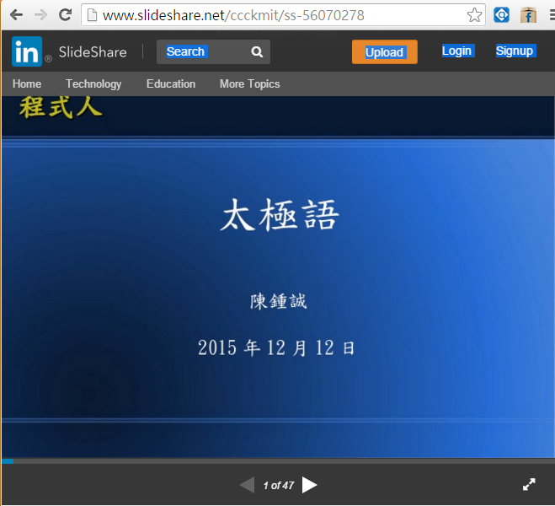
太極語

Slide 4
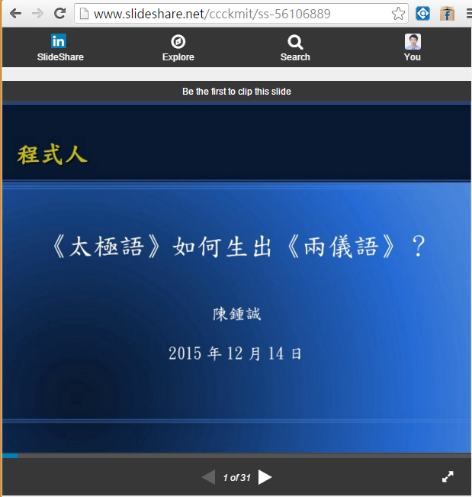
兩儀語

Slide 5
簡單的說
太極語
  基本上沒有語法
  語句就是一堆字的組合
  字可以分為符號和字母

Slide 6
太極語設計的目的
是為了讓《機器翻譯》很容易
於是我們採用了類似古漢語的模式
只要意義傳達到了，語法不重要

Slide 7
為了讓太極語易寫易懂
我決定利用
  《電腦的超強記憶力》
  《人腦的超強腦補力》
然後透過翻譯程式與IDE與作中介

Slide 8
於是
太極語的寫作者
  不需要背單字
  只要用母語就可以了
  電腦會自動幫你翻譯單字

Slide 9
而太極語的閱讀者
也不需要背單字
因為電腦會翻譯給你看
只需要用心去感受，
文章到底是甚麼意思就行了

Slide 10
換句話說
電腦負責背單字
人腦負責去理解

Slide 11
然後
寫作者盡可能寫得精簡
閱讀者盡可能努力理解

Slide 12
這樣的話
人類發揮人類特長
機器發揮機器特長
於是人機合一的時代就來臨了

Slide 13
而兩儀語
則是建構在太極語之上
將詞彙分成《名詞》(N)與《述詞》(P) 兩類

Slide 14
兩儀語的BNF語法
如下所示
  S = W(s+W)* e
  W = N | P
  P = W*P
  N = W*N
S : 句子
W: 詞彙
N : 名詞
P : 述詞
e : 句尾符號
s : 非句尾符號
述詞短語一定要用述詞結尾
名詞短語一定要用名詞結尾

Slide 15
但是、這樣還是不夠的
如何更精確地描述
則是《四象語》的任務

Slide 16
那麼、甚麼是四象語呢？
方法很簡單
就是把《名詞》和《述詞》各切一半，變成四種詞類

Slide 17
過程圖示如下
名詞
實 虛
述詞
動 靜

Slide 18
換句話說
名詞進一步分割為實詞和虛詞
述詞進一步分割為動詞和靜詞

Slide 19
那麼
怎麼區分實詞和虛詞呢？

Slide 20
所謂的實詞
就是真實的物體，像是
  人
  獸
  物

Slide 21
而所謂的虛詞
則是沒有形體的名詞，像是
  思想
  信仰
  力量

Slide 22
另外、述詞所分出來的
《動詞》和《靜詞》
則以是否有《變化》進行區分

Slide 23
舉例而言
動詞包含
  跑 跳 追
  看 讀 寫
  說 講 聽
  學 教 研

Slide 24
另外、關於《靜詞》
範例如下
  黃 綠 紅
  美 高 矮
  大 中 小
  深 淺 易

Slide 25
能理解《四象語》的詞彙分類之後
就能進一步理解其《語法規則》
讓我們用下列英文代表四象分類
  R:實(Real) I:虛(Imagine)
  V:動(Verb) H:靜(Hold)

Slide 26
於是，過程可以圖示如下
太極生兩儀，兩儀生四象
名N
實R 虛I
詞W
述P
動V 靜H

Slide 27
然後、就可以進一步的細分
讓《四象語》變成《萬象語》

Slide 28
以下是萬象語的一些標記範例
實可分為:《人 魚 蟲 鳥 獸 器 活 死...》的物體
虛可分為：對《人 事 時 地 物...》的觀念
動可分為：《眼 耳 鼻 口 舌 心 手 腳...》的動作
靜可分為：《色 相 味 形 尺寸 材質...》的描述

Slide 29
但是
《萬象語》的規則，
仍然承襲《兩儀語》

Slide 30
換句話說
萬象語仍然使用下列語法
  S = W(s+W)* e
  W = N | P
  P = W*P
  N = W*N
S : 句子
W: 詞彙
N : 名詞
P : 述詞
e : 句尾符號
s : 非句尾符號
述詞短語一定要用述詞結尾
名詞短語一定要用名詞結尾

Slide 31
上述語法
稱為《兩儀語法》
其中每個規定，都是硬性的
只要不符合規定，就不是《萬象語》，
而會退化成《太極語》

Slide 32
另外
《萬象語》採用《謂詞邏輯》作為語意
並且要求一個蘿蔔一個坑，而且屬性要符合
此一邏輯系統稱為《萬象邏輯》

Slide 33
名述法則
名詞和述詞應該相容
  X = X PX

Slide 34
連結法則
P(A,B,C,...)

Slide 35
現在、讓我們舉幾個範例
以便釐清《四象語》的架構

Slide 36
首先、我們必須先有一本詞典
每個詞上都有《四象語》標記

Slide 37
以下是萬象語的分類法
R(實) :人 獸 物 錢 奶 你 她 男 女
I(虛) :思想 信仰 力量 文字
V(動) :跳 追 讀 寫 說 聽 學 教 有 研
H(靜) :綠 紅 美 醜 大 中 小 很 又

Slide 38
接著、讓我們看看
四象語的幾個例子

Slide 39
範例一
人 跳
Ｒ Ｖ
Ｎ Ｐ
獸 追 人
Ｒ Ｖ Ｒ
Ｎ Ｐ Ｎ
男 帥
Ｒ Ｖ
Ｎ Ｐ
女 好 美
Ｒ Ｈ Ｈ
Ｎ Ｐ Ｐ

Slide 40
範例二
她 有 思想
Ｒ Ｖ Ｉ
Ｎ Ｐ Ｎ
我 有 信仰
Ｒ Ｖ Ｉ
Ｎ Ｐ Ｎ
我 追 她
Ｒ Ｖ Ｒ
Ｎ Ｐ Ｎ
她 好 愛 我
Ｒ Ｈ Ｖ Ｒ
Ｎ ＰＰ ＰＮ Ｎ

Slide 41
範例二

